Slide 1
Виды и стили плавания
Бурков Ю.В., учитель физической культуры ГБОУ гимназии № 498 Невского района Санкт-Петербурга

Slide 2
Плавание
Плавание — вид спорта или спортивная дисциплина, заключающаяся в преодолении вплавь за наименьшее время различных дистанций. При этом в подводном положении по действующим ныне правилам разрешается проплыть не более 15 м после старта или поворота (в плавании брассом подобное ограничение сформулировано по-другому).
По классификации МОК (согласно принципу «одна федерация — один вид спорта») плавание как вид спорта включает в себя:
плавание
собственно плавание
водное поло
прыжки в воду
синхронное плавание

Slide 3
Стили плавания
Брасс, баттерфляй
Вольный стиль, кроль
На спине

Slide 4
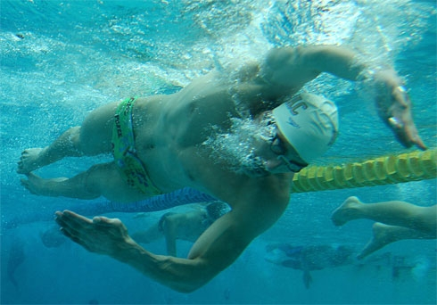
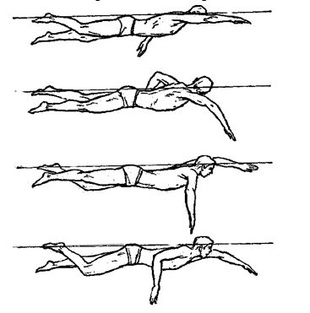
Кроль, вольный стиль
Вольный стиль — дисциплина плавания, в которой пловцу разрешается плыть любыми способами, произвольно меняя их по ходу дистанции.

Slide 5
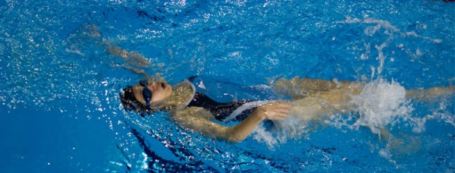
Кроль на спине.
Плавание на спине впервые было включено как самостоятельный вид на Олимпийских играх 1900 года. В первые годы пловцы пользовались перевёрнутым брассом. Первым крупного успеха в плавании кролем на спине добился американец Гарри Хебнер, победивший на Олимпийских играх 1912 года; после этого в плавании на спине кроль быстро вытеснил брасс.
Старт в плавании на спине производится из воды: спортсмен, находясь лицом к тумбочки, держится обеими руками за стартовые поручни, ногами упираясь в бортик бассейна. Исключая момент выполнения поворота, спортсмен должен плыть на спине; «нормальное положение на спине может включать вращательное движение тела в горизонтальной плоскости до 90° включительно; положение головы не регламентируется». Спортсмен может быть полностью погружен в воду только «во время поворота, на финише и на расстоянии не более 15 м после старта и каждого поворота».

Slide 6
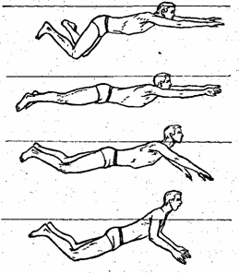
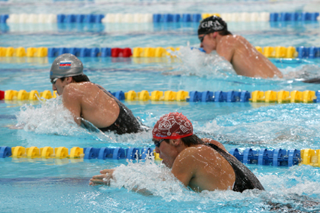
Брасс, баттерфляй.
Плавание брассом стало отдельным видом программы на Олимпийских играх 1904 года. В середине 1930-х годов в США и (чуть позже) в СССР появилась новая, более скоростная разновидность брасса — баттерфляй, который вытеснил классический брасс. С 1953 года ФИНА выделила баттерфляй в самостоятельную дисциплину (в СССР подобное разделение произошло в 1949 году).

Slide 7
Другие нетрадиционные виды плавания
До создания унифицировавшей программу соревнований, в плавательную программу Олимпийских игр 1896—1904 входили нестандартные виды:
1896 — 100 м в одежде;
1900 — 200 м с препятствиями и ныряние на 60 м;
1904 — ныряние на дальность.

Slide 8
Плавательный костюм
Плавательный костюм (купальник, плавки) — важная составная часть экипировки спортсмена пловца.
Приблизительно до 1930-х годов плавательный костюм из натуральных материалов почти полностью закрывал тело пловца. С середины 1930-х годов в соответствии с меняющейся модой популярны стали плавки из шёлка — тело пловца было почти полностью открыто. В 1950-х годах естественные материалы стали вытесняться искусственными: нейлоном, лайкрой и другими. С середины 1990-х годов стали появляться высокотехнологичные плавательные костюмы. Сначала они закрывали у пловцов-мужчин нижнюю половину тела, а затем и почти полностью всё тело. Специальные вставки из синтетического материала уменьшали сопротивление воде по сравнению с человеческой кожей.

